Slide 1
Частное образовательное учреждение
«Детский сад № 230 открытого акционерного общества
«Российские железные дороги»
Физкультурный досуг
Веселые старты «Со спортом дружить - весело жить»
старший дошкольный возраст
/Реализация календарного учебного графика на 2021-2022 уч.год./
срок реализации: сентябрь, 2021 г.
Северобайкальск, 2021 г.

Slide 3
Самая главная ценность у каждого человека - это здоровье, поэтому в нашем детском саду уделяется большое внимание воспитанию здорового ребенка. Вырасти здоровым, крепким, сильным помогает спорт.
Физкультурный досуг- одна из форм активного отдыха.
В нашем детском саду было проведен спортивный досуг «Со спортом дружить - весело жить» с участием детей старшего дошкольного возраста. Соревнования проводились в каждой возрастной группе в центре двигательной активности «Юные олимпийцы»
Открытие спортивного мероприятия началось с ритмической гимнастики с султанчиками. Спортивный досуг сопровождался музыкой. Физкультурный досуг было построен в основном на играх-эстафетах. Дети получили большое удовольствие и массу впечатлений. Конечно же, победила дружба! Спортивное развлечение помогло ребятам понять соревновательный дух, умение преодолевать трудности и получить удовольствие от спортивной нагрузки.
Физкультурный досуг был нацелен на воспитание положительных эмоций, высокую двигательную активность детей, свободное и непринужденное взаимопонимание, способствующее функциональному совершенствованию детского организма, повышению его работоспособности, делающим его стойким и выносливым, обладающим высокими защитными способностями к неблагоприятным факторам внешней среды.

Slide 4
Цель: Укрепление здоровья детей через физические упражнения и игры- эстафеты.
Задачи:
Оздоровительные:
сохранять и укреплять физическое и психическое здоровье детей;
способствовать развитию опорно-двигательного аппарата;
создавать условия для удовлетворения естественной потребности детей в движении.
Образовательные:
формировать у детей представление о здоровом образе жизни;
развивать выразительность двигательных действий;
формировать у детей элементарные знания и представления о разных видах движений и способах их выполнения;
формировать и совершенствовать двигательные умения и навыки в играх-эстафетах, подвижных играх и основных движениях.
Воспитательные:
развивать у детей интерес к играм-эстафетам и физическим упражнениям с использованием разных предметов;
формирование у детей умения играть дружно, согласовывая свои действия с действиями других; побуждать детей к самостоятельности и умению проявлять активность в играх и упражнениях.

Slide 5
Эстафеты
1.«Переправа на мячах попрыгунчиках»
Первые участники из каждой команды прыгают на мячах до зрительного ориентира, обратно возвращаются бегом, передают мяч следующему участнику, побеждает команда, которая быстрее выполнит задание.
2. «Нарисуй солнышко»
В этой эстафетной игре принимают участие команды, каждая из которых выстраивается в колонну по одному. У старта перед каждой командой лежат гимнастические палочки по количеству игроков. Впереди каждой команды, на расстоянии 5-7 метров, кладут обруч. Задача участников эстафеты - поочередно, по сигналу, выбегая с палочками, разложить их лучами вокруг своего обруча - "нарисовать солнышко".
3. «Дорожка футболиста»
Каждому придется совершить пробежку с мячом, ведя его ногами впереди себя по ломаной зигзагообразной линии между предметами. При быстром беге мяч нужно стараться не отпускать далеко от себя. Этот навык очень важен для футболиста. Пробежав с мячом туда и обратно, игроки ударом ноги посылают мяч следующим номерам своей команды. Так один за другим все игроки команды пробегают между флажками. Одни это сделают быстрее, другие - медленнее, что и решит исход состязания. Если игроком была допущена ошибка, он возвращается на то место, где это случилось, и оттуда снова ведет мяч.
4. «Кто быстрей» (Прыжки с эстафетной палочкой)
Участники прыгают из обруча в обруч на двух ногах, в руках эстафетные палочки до ориентира, затем возвращаются и передают эстафету другому участнику.
5. «Пройди по дорожке»
Ходьба по ортопедической дорожке, в руках с мячом до ориентира по одному участника.
6. «Самый ловкий» Ползание по дорожке до ориентира.

Slide 6
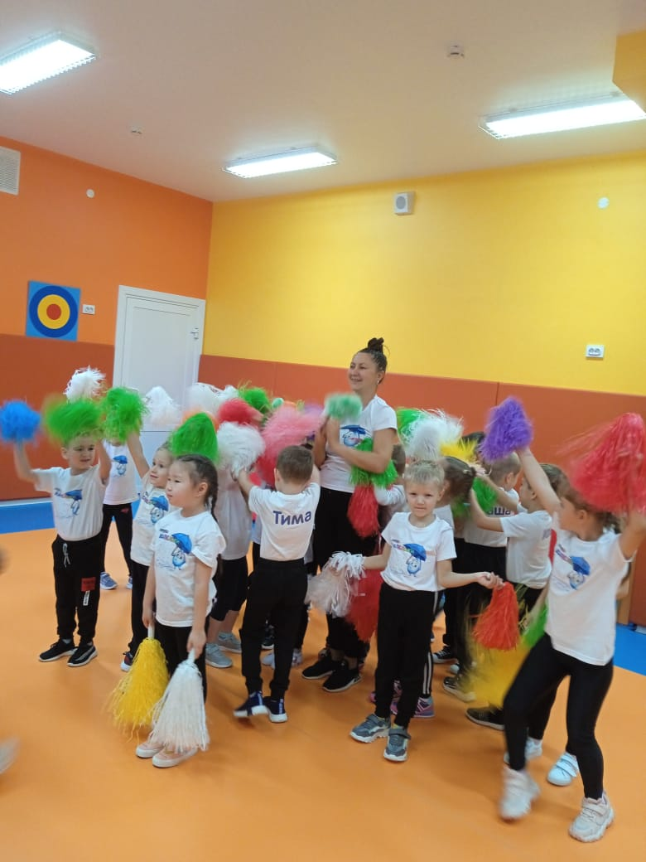
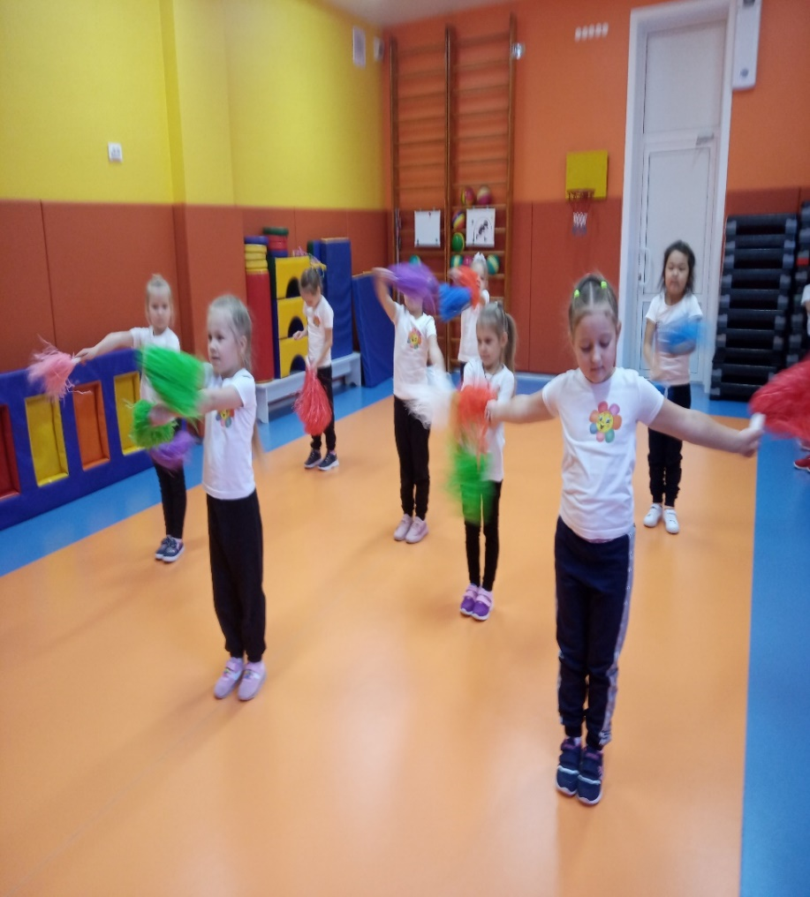
Ритмическая гимнастика

Slide 7
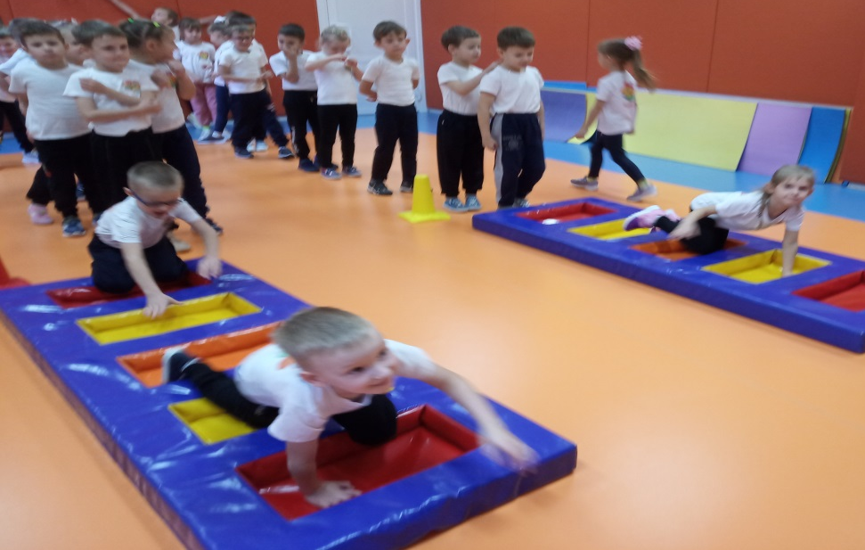
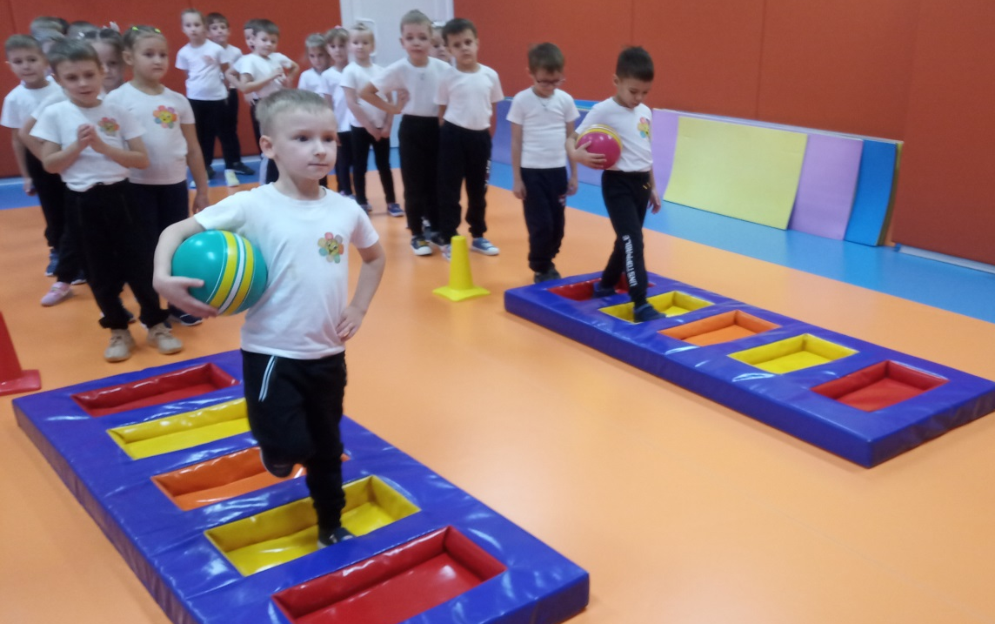
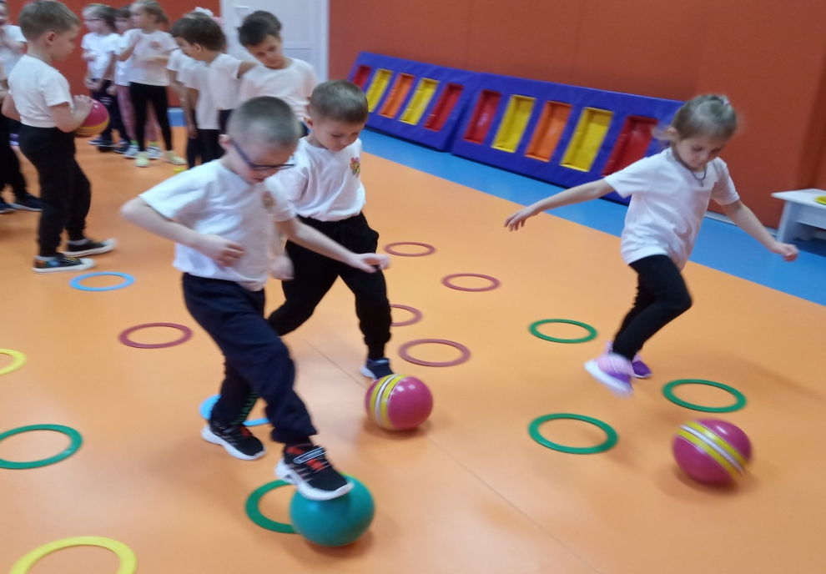

Slide 8
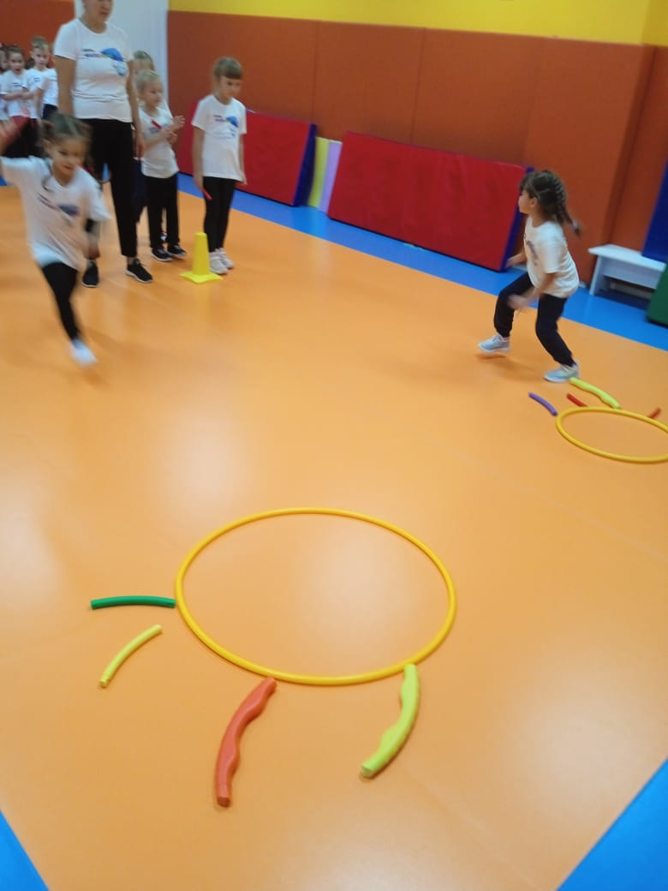
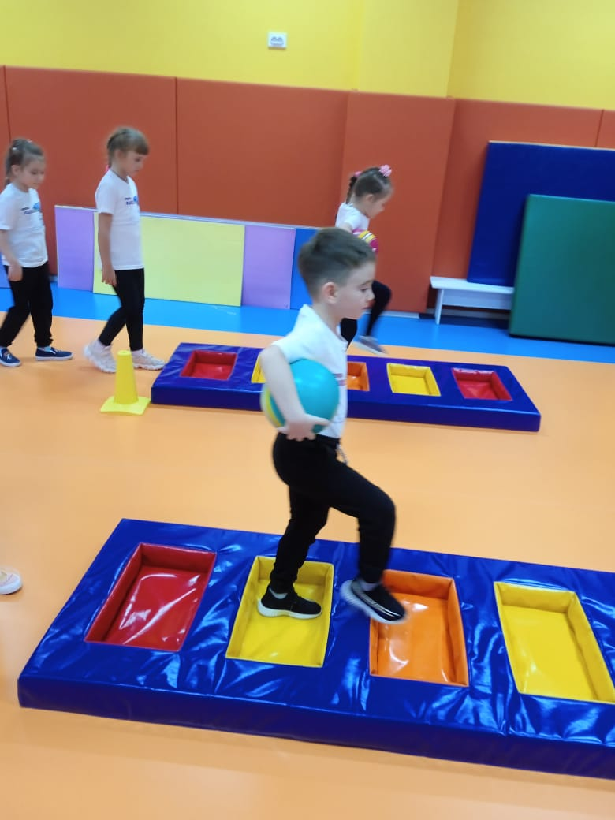
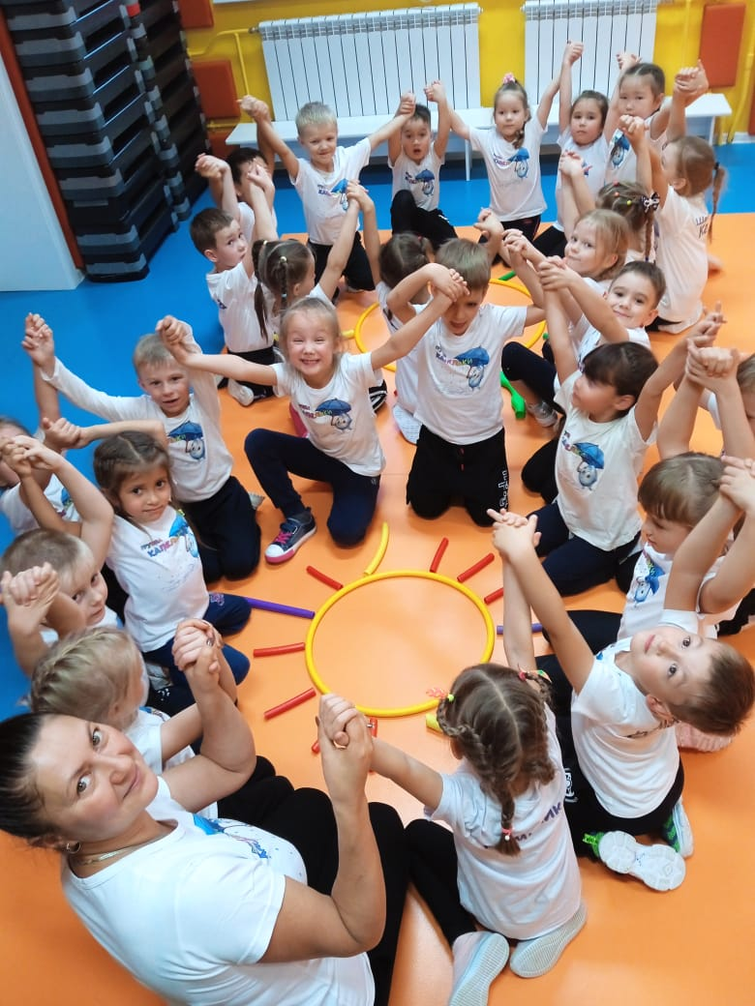
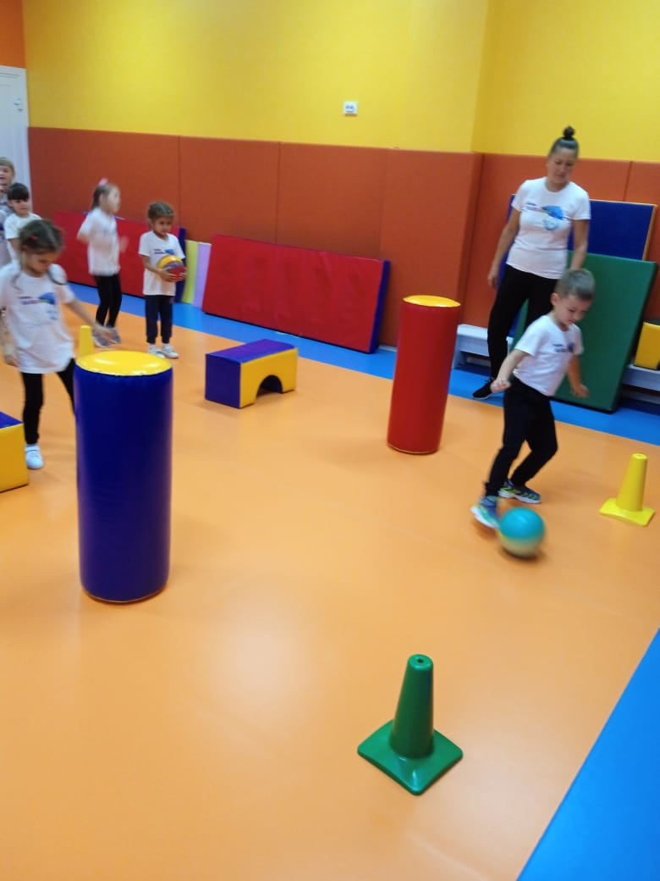

Slide 9
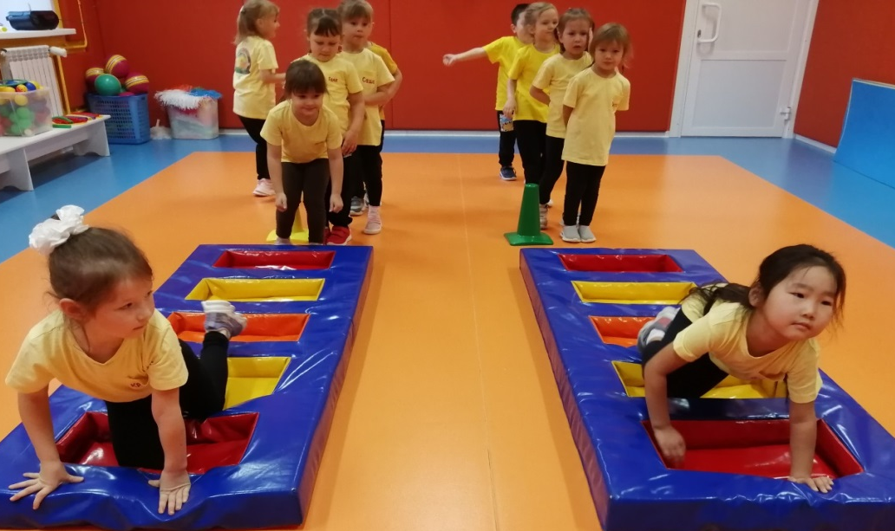
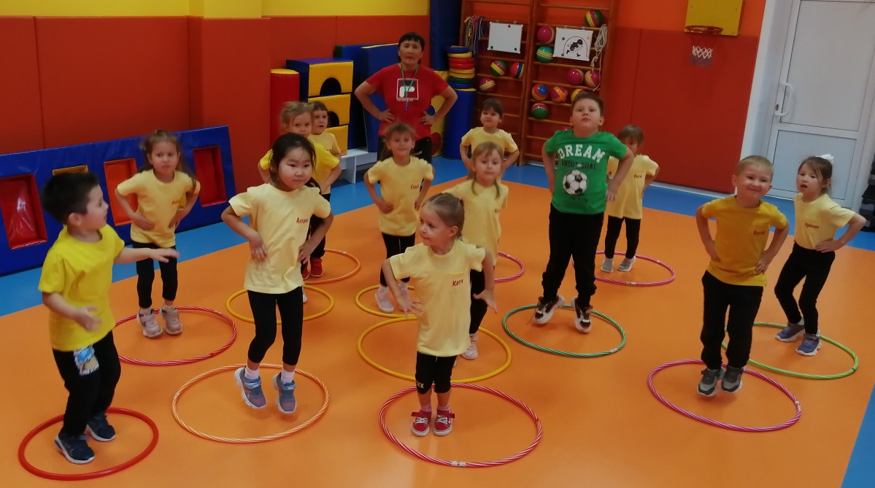
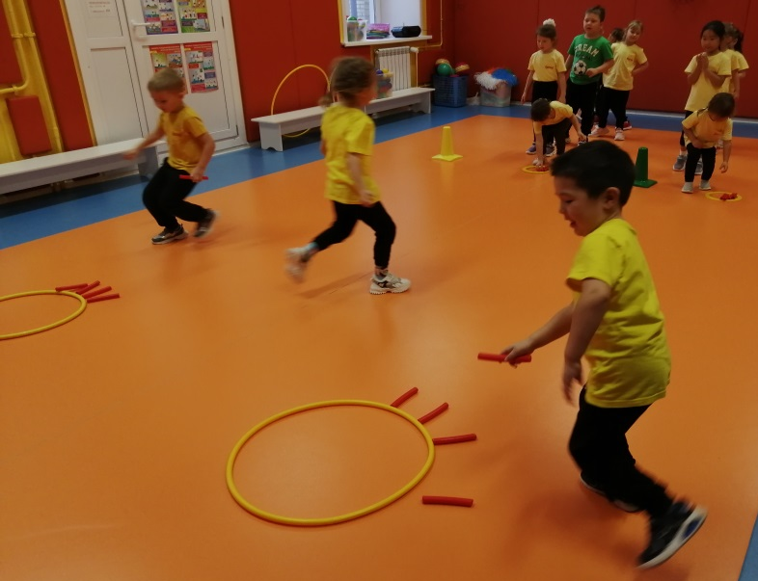

Slide 10
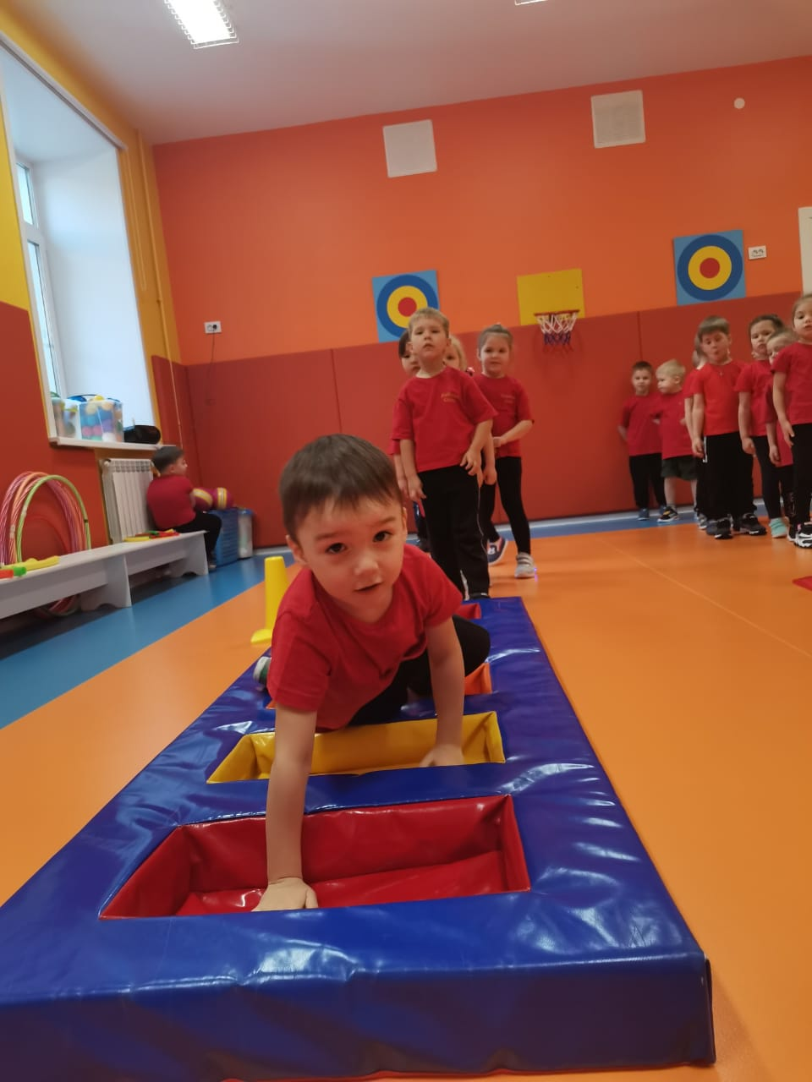
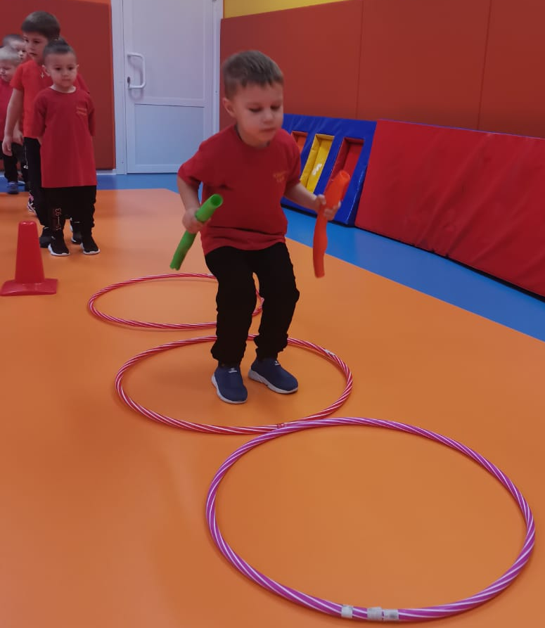

Slide 11
